Slide 1


Plan de leçon:
11e année Immersion :
La tradition du Poisson d’avril
All images used in this lesson plan are sourced from the Microsoft PowerPoint image library and are used in accordance with Microsoft’s content usage terms.
Cécile Robertson

Slide 2
Objectifs d’apprentissage
Compréhension orale : Comprendre des explications culturelles et des vidéos authentiques sur les traditions du 1er avril.
Production orale : Exprimer des opinions, raconter des anecdotes et réagir à des situations humoristiques.
Culture francophone : Découvrir l’origine et l’évolution du Poisson d’avril dans différents pays francophones.

Slide 3

Partage de ressources pour développer cette leçon
Poisson d'avril ! - Français Facile – RFI
Pourquoi on fait des poissons d'avril ? (EP. 598) - 1 jour, 1 question
Origine du poisson d'avril | SavoirsetCulture.fr
Le poisson d’avril : une histoire française
Le poisson d’avril : petite histoire d’une tradition bien française - Vision Times

Slide 4
Mise en train
“Vrai ou Faux : Spécial Poisson d’avril”
En France, on colle un poisson en papier dans le dos des gens le 1er avril. → Vrai
La tradition du Poisson d’avril vient officiellement du Canada. → Faux
Certains médias publient volontairement de fausses nouvelles le 1er avril. → Vrai
Le Poisson d’avril existe depuis moins de 50 ans. → Faux
En Suisse, on offre parfois des chocolats en forme de poisson pour célébrer le 1er avril. → Vrai
Le symbole du poisson est lié à l’arrivée du printemps et à l’eau. → Vrai
Au Québec, la tradition principale est de lancer des poissons en plastique dans la rue. → Faux
Le 1er avril, certaines écoles francophones organisent des concours de blagues. → Vrai
Le Poisson d’avril est célébré uniquement dans les pays francophones. → Faux
Les journaux français ont déjà annoncé la découverte d’un “nouveau” monument historique comme blague du 1er avril. → Vrai

Slide 5
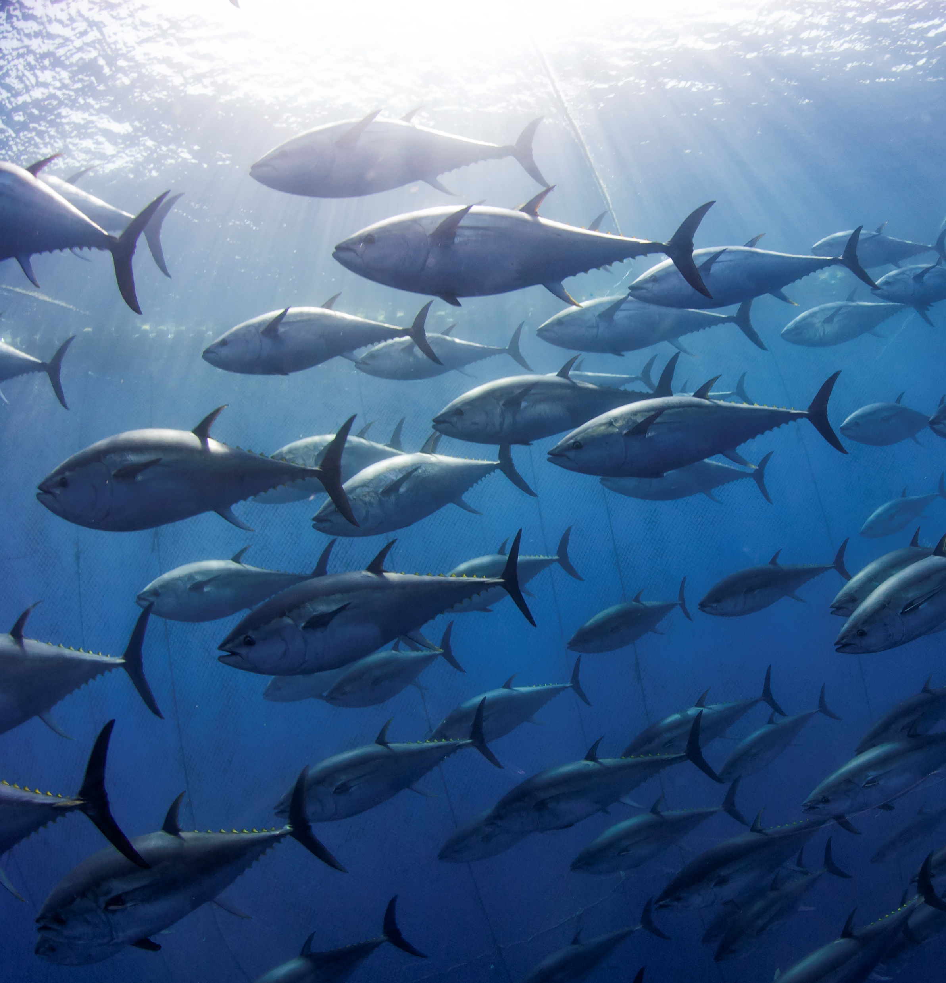
Origines du Poisson d’avril
Le changement de calendrier (théorie la plus connue)
La théorie la plus répandue remonte à 1564, lorsque le roi Charles IX décide, avec l’Édit de Roussillon, que l’année commencera désormais le 1er janvier, et non plus autour du 1er avril, comme c’était le cas dans plusieurs régions.
Certaines personnes continuent d’offrir des cadeaux ou de célébrer le “Nouvel An” en avril.
Elles deviennent alors la cible de moqueries.
On leur offre de faux cadeaux, puis des poissons en papier, symboles de naïveté.
C’est l’une des explications les plus enseignées, même si elle n’est pas confirmée à 100 %.

Slide 6
Symbolique du poisson dans la tradition du Poisson d’avril
Le poisson n’a pas été choisi au hasard : il porte une forte charge symbolique dans l’histoire, la religion, la culture populaire et les traditions européennes. Cette symbolique explique pourquoi il est devenu l’emblème du 1er avril.
Le poisson est associé à l’arrivée du printemps, une période de renaissance :
Les rivières dégèlent.
Les poissons redeviennent abondants.
La nature “renaît”.
Dans plusieurs cultures, le poisson représente donc la vie nouvelle, ce qui correspond bien à l’esprit léger et joyeux du 1er avril.

Slide 7
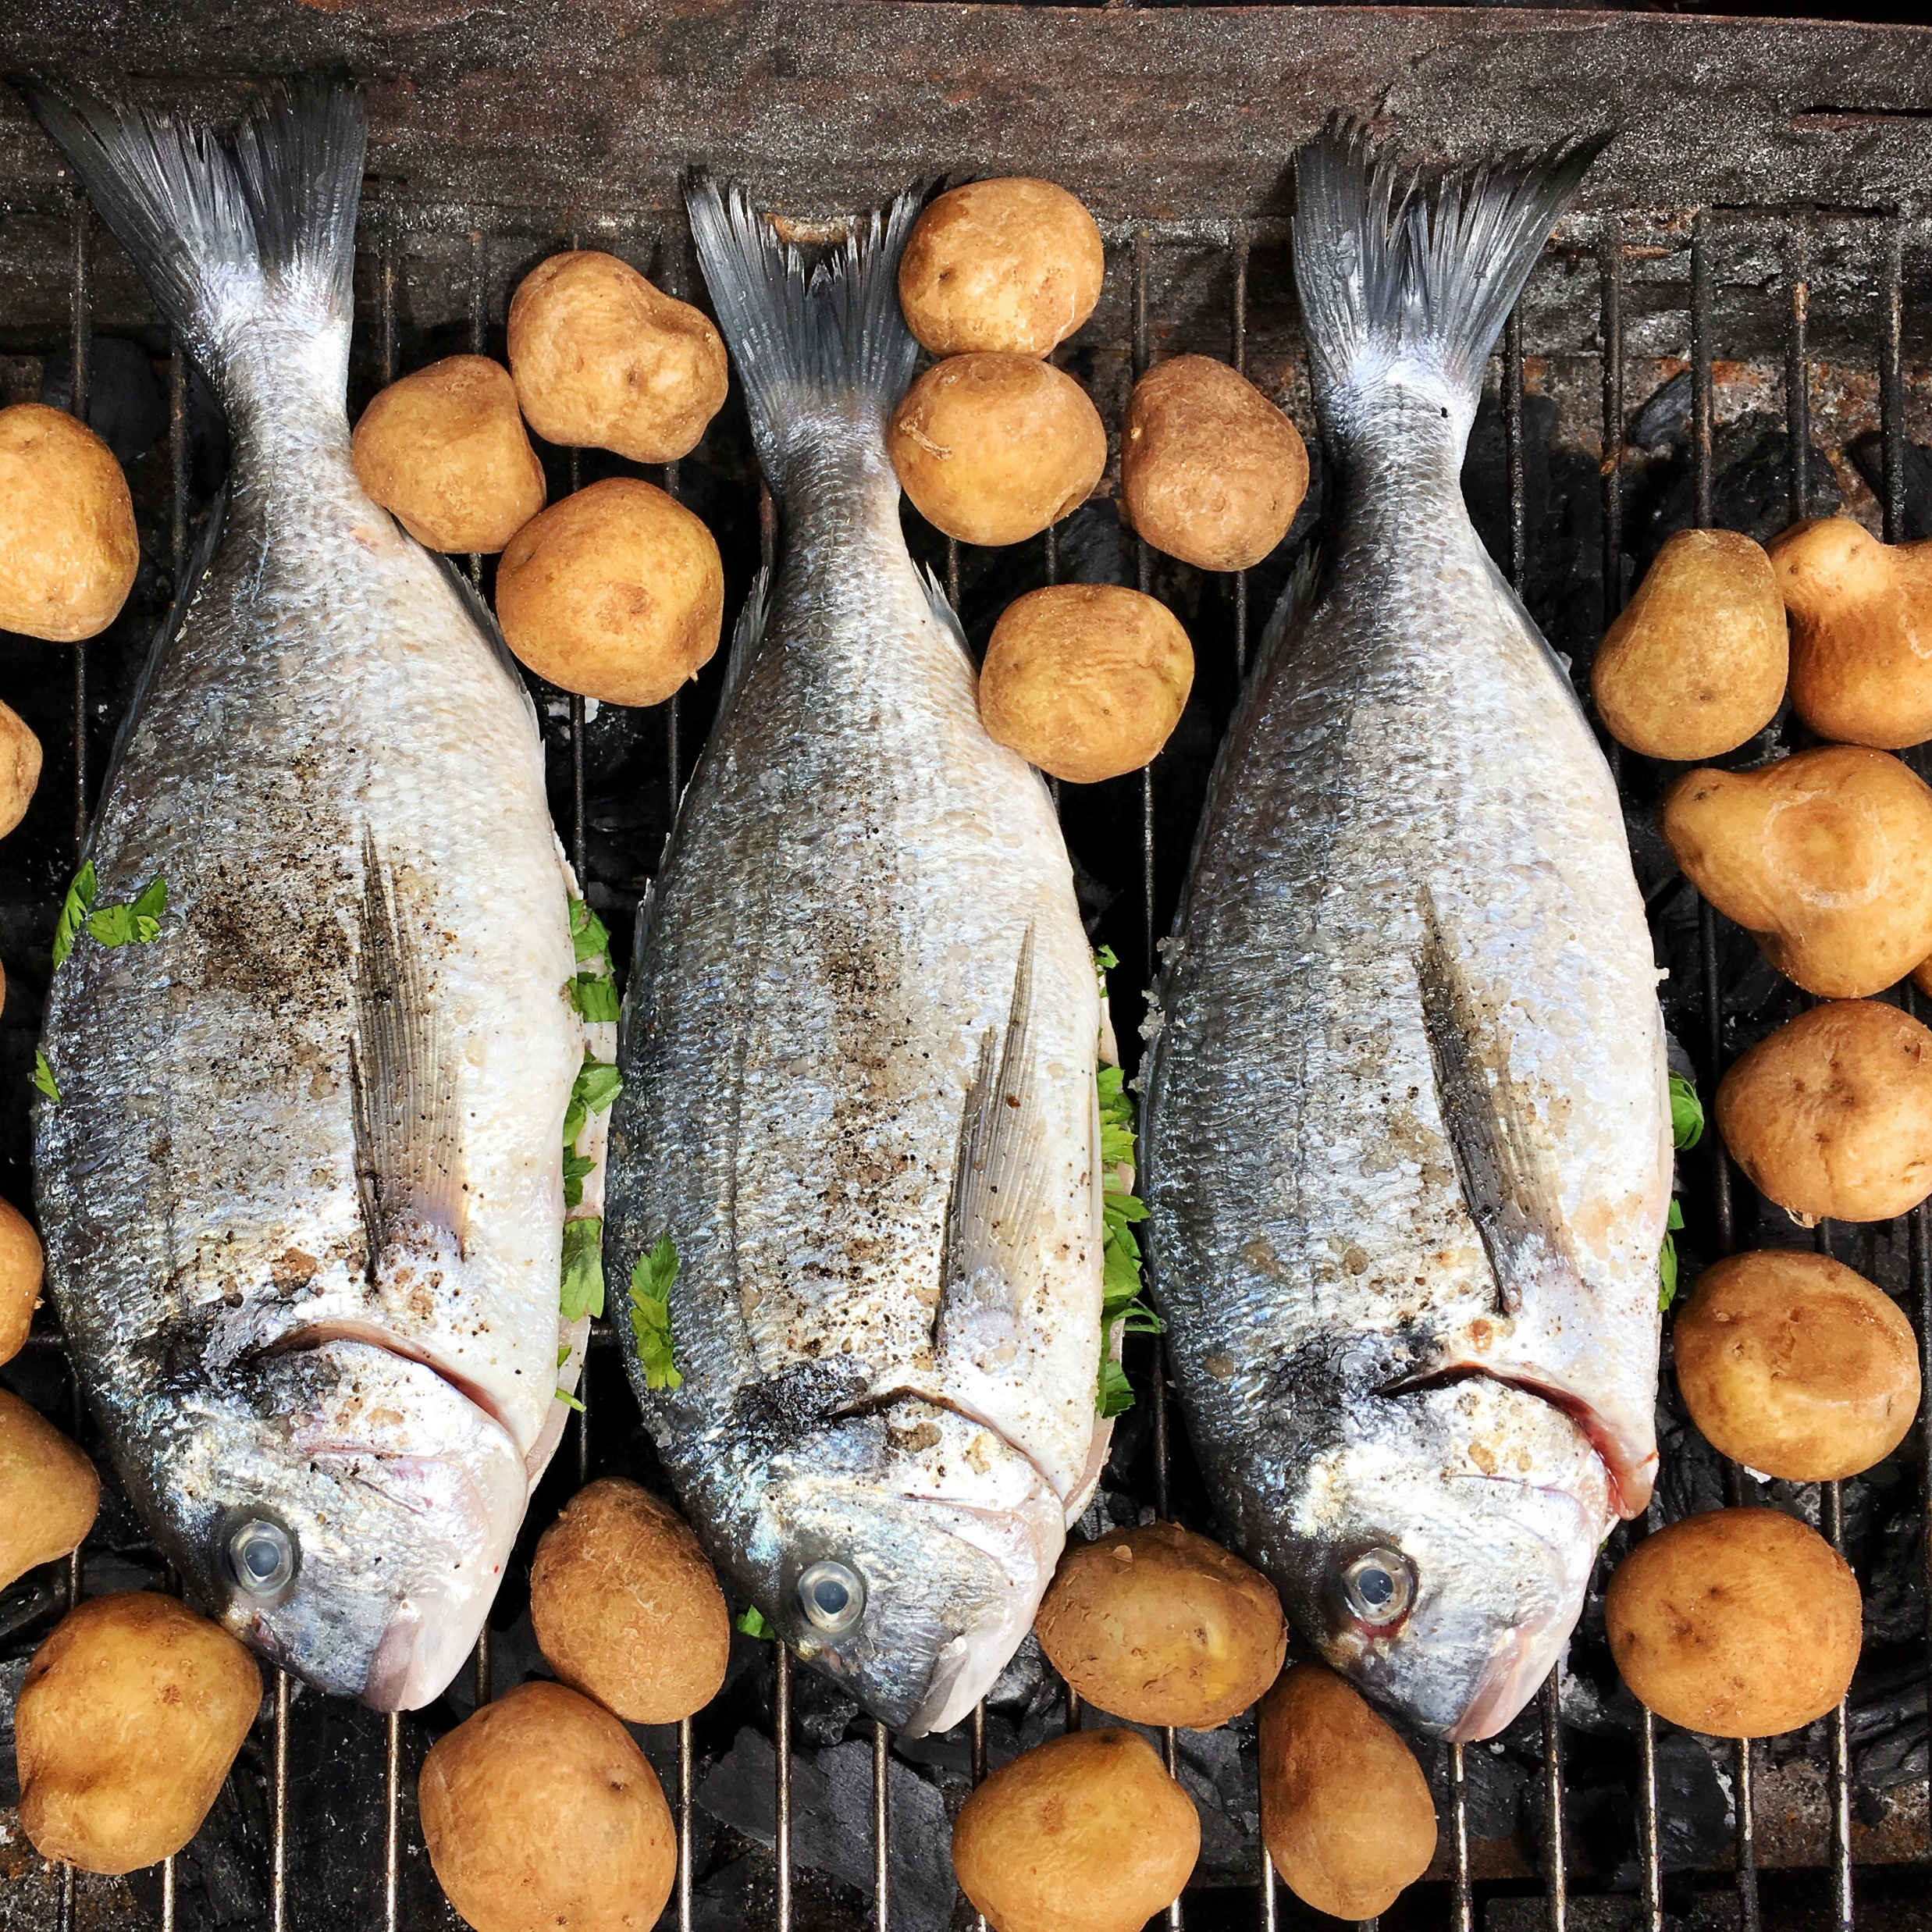
Poisson et Carême : un lien historique et symbolique
Dans la tradition chrétienne, le Carême est une période de 40 jours précédant Pâques. Pendant cette période, les croyants doivent :
éviter la viande,
pratiquer la modération,
adopter une alimentation plus simple.
Cependant, le poisson est autorisé, car il n’est pas considéré comme de la viande.
Résultat : le poisson devient un aliment très courant à la fin de l’hiver et au début du printemps.
Pourquoi le poisson d’avril? Une tradition entre calendrier, carême et canulars web

Slide 8
Le poisson comme symbole de fin de Carême
Le 1er avril tombe souvent près de la fin du Carême.
À cette période :
les marchés regorgent de poissons,
les repas de poisson sont fréquents,
le poisson devient un symbole de transition vers Pâques.
Offrir un poisson en papier devient alors une blague légère, un clin d’œil à cette période où le poisson était omniprésent.
Pourquoi le poisson d’avril? Une tradition entre calendrier, carême et canulars web

Slide 9
Le poisson symbole humouristique
Le poisson est devenu un symbole idéal pour une tradition humoristique :
facile à dessiner,
facile à reconnaître,
non offensant,
associé à la naïveté (quelqu’un qui “mord à l’hameçon”).
C’est pourquoi le poisson s’est imposé comme l’emblème du 1er avril.

Slide 10
Le Poisson d’avril autour du monde
L’enseignant explique:
Vous allez explorer la tradition du Poisson d’avril dans différents pays du monde.
Votre tâche est de découvrir comment cette tradition est née, comment elle a évolué, et comment elle est célébrée aujourd’hui dans un pays de votre choix.
Vous présenterez vos découvertes sous forme d’un court exposé ou d’une affiche numérique.

Slide 11
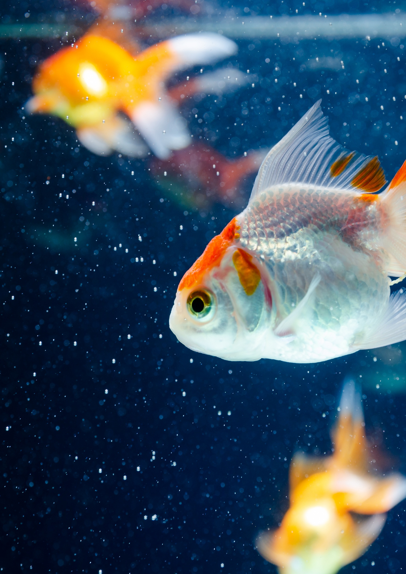
Le projet
Chaque élève (ou équipe) choisit un pays où une tradition du 1er avril existe : France, Belgique, Suisse, Italie, Allemagne, Royaume‑Uni, États‑Unis, Japon, etc.
Les élèves doivent chercher des informations fiables sur :
L’origine de la tradition dans ce pays
Le nom de la fête (ex. : April Fool’s Day, Pesce d’aprile, Aprilscherz)
Les symboles utilisés (poisson, blagues, objets, médias, etc.)
Les types de blagues ou canulars typiques
Le rôle des médias (journaux, télévision, réseaux sociaux)
Les différences avec la tradition francophone
Une anecdote célèbre ou un canular historique

Slide 12

Différentiation
Les élèves préparent un support visuel de leur choix:
diaporama,
affiche numérique,
capsule vidéo,
infographie.

Slide 13
Discussion basée sur les projets de recherche
Qu’as‑tu découvert sur la façon dont le pays que tu as étudié célèbre le 1er avril et comment cette tradition est‑elle née ?
Quels symboles et types de blagues sont associés à cette tradition dans ce pays ?
Quelles différences importantes as‑tu remarquées entre cette tradition et celle des pays francophones ?
Quel rôle jouent les médias dans la célébration du 1er avril dans ce pays et as‑tu trouvé un canular célèbre ?
Quelle tradition t’a le plus surpris ou semblé la plus créative, et pourquoi ?
Quelle tradition t’a paru la plus étrange ou inattendue ?
Comment t’es‑tu senti en découvrant cette tradition et quelles émotions t’a‑t‑elle évoquées ?
Cette tradition te donne‑t‑elle envie de célébrer le 1er avril différemment ? Pourquoi ou pourquoi pas ?
Penses‑tu que certaines blagues peuvent aller trop loin et comment réagirais‑tu si tu étais la cible d’un canular typique de ce pays ?
Qu’est‑ce que cette tradition révèle, selon toi, sur la culture du pays et sur la façon dont l’humour reflète les valeurs d’une société ?

Slide 14
Évaluation du projet de recherche
Information exacte et pertinente : L’élève présente des faits corrects et bien choisis.
Origine de la tradition expliquée : L’élève décrit clairement comment la tradition est née dans le pays étudié.
Description de la célébration : L’élève explique comment la tradition est célébrée aujourd’hui.
Symboles et pratiques culturelles : L’élève identifie les symboles, objets ou types de blagues associés à la tradition.
Exemple concret de canular : L’élève inclut un exemple réel ou historique provenant du pays choisi.
Comparaison avec la tradition francophone : L’élève compare clairement les similarités et différences.
Organisation et clarté de la présentation : Les idées sont bien structurées et faciles à suivre.
Qualité du français : Vocabulaire varié, phrases complètes, précision linguistique.
Créativité du support visuel : Le support (diaporama, affiche, vidéo, etc.) est soigné et engageant.
Engagement oral: L’élève parle clairement, maintient l’attention et démontre une bonne préparation.

